Slide 1




Slide 2
3.1.2 数据处理的过程

Slide 3
3.1.2 数据处理的过程
@
思考：
1.天津市民饮用水是从哪来的？
2.如何想到南水北调？又如何知道南水北调可行呢？

Slide 4
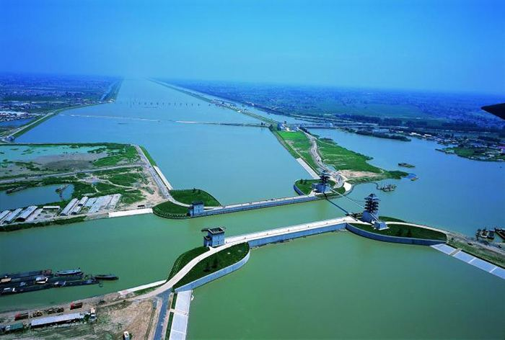
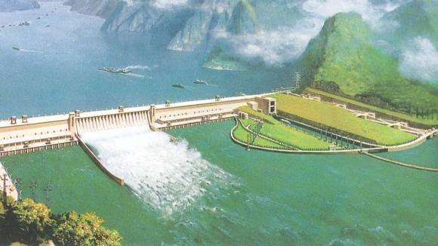
3.1.2 数据处理的过程
@
问题：为什么开展南水北调？
为什么开展南水北调？
如何让南水北调可行？
南水北调投资巨大，意义重大，影响深远。我们如何知道这样的项目是否值得做？
解决问题的关键：利用信息技术有效处理数据。

Slide 5
3.1.2 数据处理的过程
@
概述
01 数据采集
03 数据分析
根据目标分解任务，整体思考数据分析框架，明确采集哪些数据，通过什么方式采集。
数据分析，是数据处理流程的重中之重，单纯的数据堆积是没有任何价值的，只有通过分析，得到有效的结论，数据才能发挥应有的价值。
前提：明确目标
在进行数据分析前，需要明确清晰的目标，才能保证流程不偏离方向，并为数据处理、分析提供正确的指引。
02 数据整理
04 数据呈现
采集的数据可能有缺失、重复或错误，因此需要整理，使之标准化。
数据呈现是将数据分析结果以恰当的方式呈现出来。

Slide 6
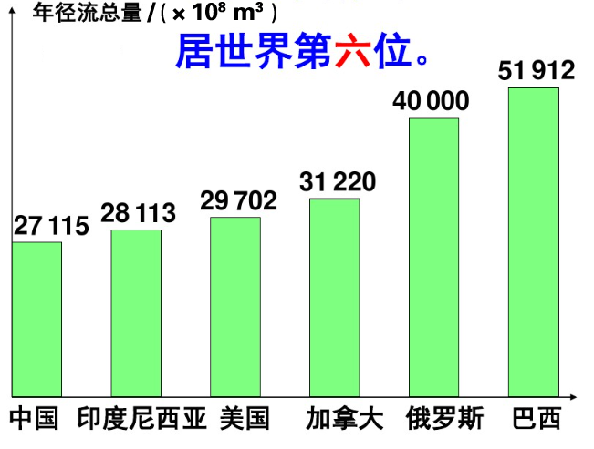
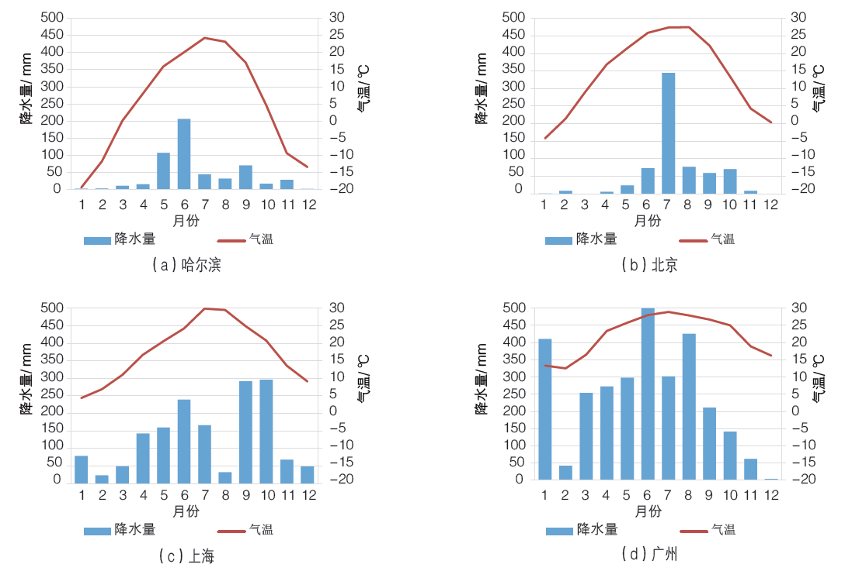
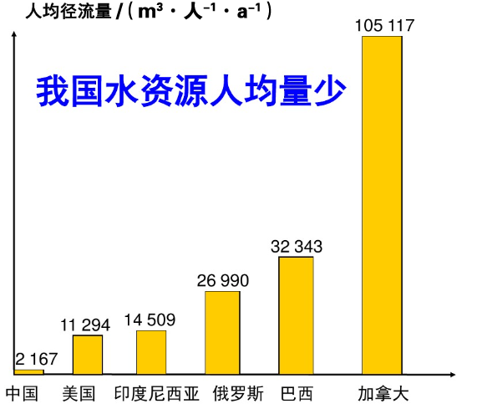
3.1.2 数据处理的过程
@
我国同世界部分国家
年径流总量比较
探究实践1：
通过下面的数据，查阅相关资料，说说我国水资源的特点？
我国同世界部分国家
人均径流量比较

Slide 7
3.1.2 数据处理的过程
@
确定分析目标
中国水资源的特点
数量上：总量多，人均少。
时间分布上：夏秋多，冬春少。
空间分布上：南方多，北方少；东部多，西部少。

Slide 8
3.1.2 数据处理的过程
@
探究实践2
通过水资源的分布特点，我们是否可以决定实施“南水北调”？
还不能，因为少不等于不够用。
那么我们需要分析什么，才能坚定南水北调的决心呢？
分析目标建议：北方主要城市水资源需求趋势和目前的供给状况。
明确的目标是数据处理的前提：
现实中各种数据纷繁复杂，只有明确分析目标，才不会陷入“放眼望去都是数据”的迷乱状态。
明确的目标才能保证整个流程不偏离方向，并为数据的处理提供正确的指引。

Slide 9
3.1.2 数据处理的过程
@
探究实践3
以天津为例，研究北方主要城市水资源需求趋势和目前的供给状况。
数据采集环节，我们需要至少明确两个问题：收集哪些数据，通过哪些方式或渠道收集数据。

Slide 10
3.1.2 数据处理的过程
@
探究实践3
step1：收集哪些数据
生活用水趋势
人口和人口趋势
人均用水量
天津水资源需求趋势
工业用水趋势
工业产值和发展趋势
天津水资源供需状况
万元产值用水量
其他综合用水
趋势
综合服务业产值和发展趋势
万元产值用水量
目前供给状况
天津市水库蓄水量
step2：通过哪些渠道收集？
下面，请同学们通过网络，试着找到这些数据。

Slide 11
3.1.2 数据处理的过程
@
探究实践4
通过Excel完成数据整理。
数据需要整理的原因：
1.数据可能有缺失、重复或错误。例如，重要的数据没有统计，统计来源不可靠等。
2.数据统计口径不一致，例如，有些地方的人口为户籍人口，有些地方的人口包含流动人口。有些地区产值单位为万元，有些地区产值单位为亿元。
3.表达形式未标准化，例如：有效数据设置为小数点后2位。

Slide 12
3.1.2 数据处理的过程
@
探究实践4
通过Excel完成数据整理。
城市名称 | 人口 |  | 工业产值 |  | 综合服务业 |  | 人均生活 用水量 /（L · d⁻¹） | 万元工业用水量 / m³ | 万元综合服务业用水量 / m³
 | 总 数 / 万人 | 年自然增长率 / ‰ | 产 值 / 亿元 | 年增长率 / % | 产值 / 亿元 | 年增长率 / %
天津
城市名称 | 汛初蓄水量 / (×10⁸ m³) | 汛末蓄水量 / (×10⁸ m³) | 汛初较常见同期增长百分比 / % | 汛末较常见同期增长百分比 / %
天津

Slide 13
3.1.2 数据处理的过程
@
探究实践4
一句话总结出天津用水需求规律。
数据本没有价值，赋予有效的分析才会产生价值。
对整理后的数据加以详细研究和概况总结，从中提取有价值的信息，最终形成结论即为数据分析。
数据分析需要开启分析思路：通过提问、结构化思维等方法将抽象的业务需求转化为具体的分析内容。
数据分析需要打开分析视角：从对比、分类、相关和描述等多视角入手，增加数据分析的深度。

Slide 14
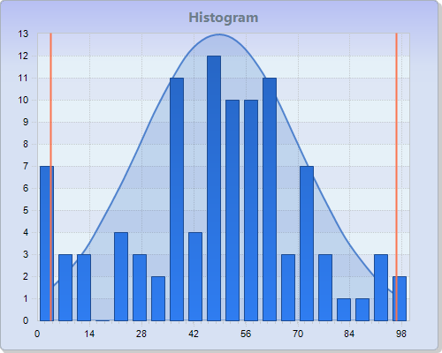
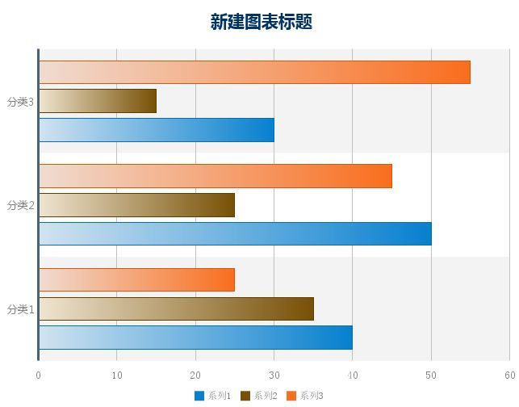
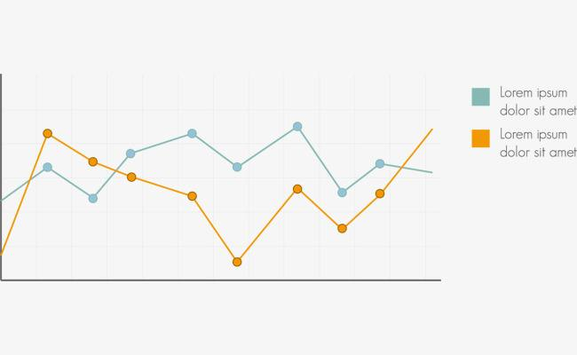
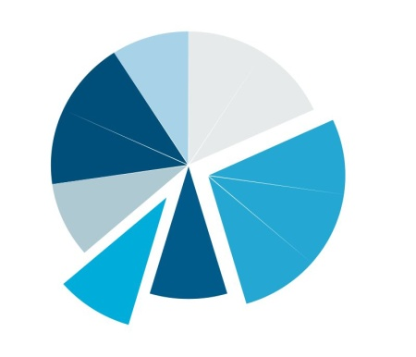
3.1.2 数据处理的过程
@
探究实践4
通过图表，呈现天津水资源需求趋势和目前的供给状况。
数据分析是传递信息的一种方式，一定要便于他人理解和使用。就表达数据而言，最常规的表达方式有以下几种：
1.柱状图：通常用于各项之间的比较。
2.条形图：通常用于表达排序。
3.折线图：通常用来表示事情的发展趋势。
4.饼状图：多用于表达比例关系。

Slide 15
3.1.2 数据处理的过程
@
说一说：
通过刚才的数据分析，你是否认为需要调水到天津？
尝试对多个城市进行类似的数据分析，能够得出如下结论：
我国水资源供需矛盾以北方地区较为突出，华北地区更为突出。因此，“南水北调”工程十分必要。

Slide 16
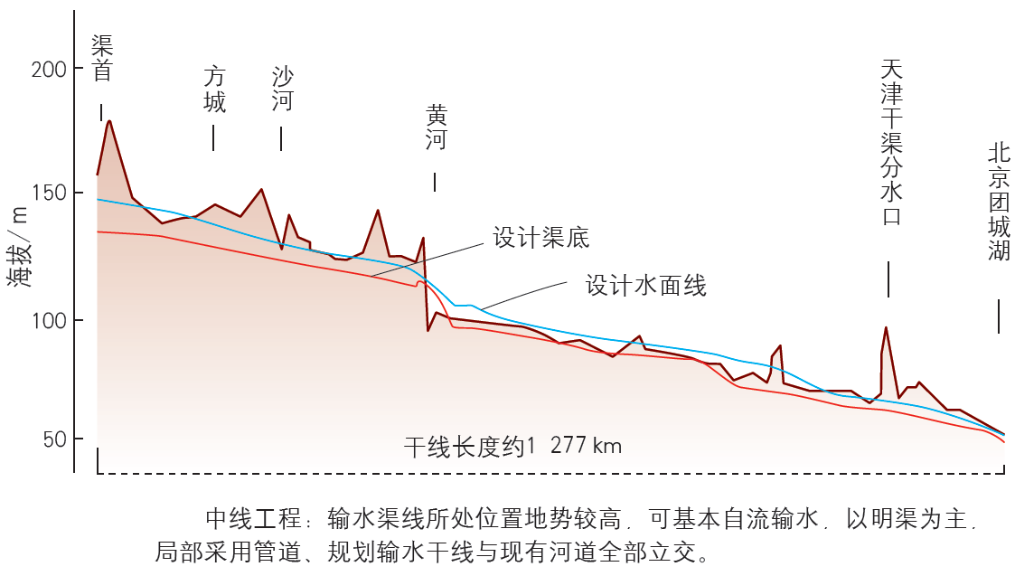
3.1.2 数据处理的过程
@
活动：探究丹江口水库调水的原因
1.搜集南水北调中线工程沿线地区的多年水资源数据（水资源总量，降水量等）和丹江口水库数据（蓄水量，附近居民和水质情况等）。
2.对比上述地区水资源（水资源总量，降水量等）数据，分析这些地区水资源差异。
3.分析湖北、丹江口水库数据及当地自然条件，探究得出选择丹江口水库调水的原因。

Slide 17
谢谢观看
Thanks for watching

